Slide 1



Slide 2

1、正确、流利、有感情地朗读课文
2、体会文中鲜明的人物形象，个性化的语言。学习晏子机智勇敢，不辱使命，维护国家尊严的精神。

Slide 3


春秋是我国历史上的一个时代。这期间，各国经常争战。其中齐楚两国国力强大，争夺霸业很激烈。这篇课文讲的是发生在齐、楚两国外交中的一个故事。

Slide 4
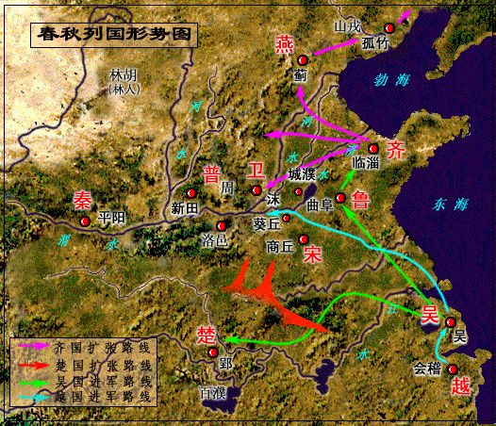
齐
楚

Slide 5
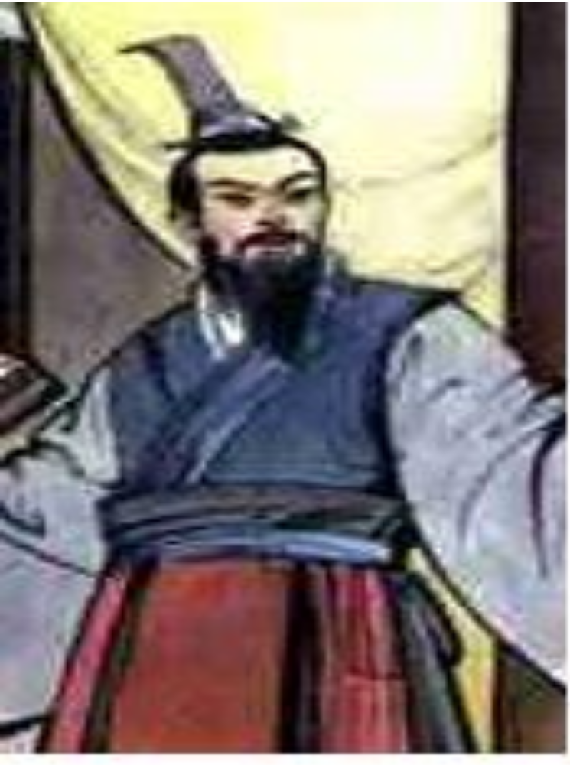

其中齐国和楚国是大国，而齐国的强大却离不开一个人。
此人身材矮小，但能言善辨，口才极好，被派到其他国家执行外交任务，帮助齐国解决了许多外交上的争端。
【百度百科】有关晏子资料http://baike.baidu.com/view/22150.htm

Slide 6



1.想课文是按什么顺序来写的？
2.事情的起因，经过，结果是什么？

Slide 7


大声朗读课文第一个故事，思考楚王是怎样侮辱晏子的呢？请用——线画出相关的句子。他的目的达到了吗？浏览课文，把他侮辱晏子的结果用~~~线画出来。

Slide 8


“这是个狗洞，不是城门。我要是访问‘狗国’，当然得钻狗洞。我在这儿等一会儿。你们先去问个明白，楚国到底是个什么样的国家？”
开狗洞的是“狗国”，开城门的才是国家
现在楚国开的是狗洞
楚国是个狗国
可见———————

Slide 9

先自主读课文，后小组内交流探究晏子和楚王的第二次智斗。楚王是怎样侮辱晏子的呢？他的目的达到了吗，结果怎样呢？

Slide 10
“敝国有个规矩：访问上等的国家，就派上等人去；访问下等的国家,就派下等人去。我最不中用，所以派到这儿来了。”
上等人
上等国
下等人
下等国
我最不中用
派到楚国
楚国
最下等的国家

Slide 11


自主读课文探究学习：晏子和楚王的第三次智斗。楚王是怎样侮辱晏子的呢？他的目的达到了吗，结果怎样呢？

Slide 12
生于淮南---
橘
橘
生于淮北---
枳
水土不同
劳动
生长于齐---
人
入 楚----
盗贼
社会风气、国君治理
不同

Slide 13

晏子和楚王的三次交锋
楚王侮辱 | 晏子反驳 | 结果
要晏子钻狗洞 | 访问狗国才钻狗洞 | “只好”大开城门
说晏子是下等人 | 我最不中用，所以派来访问楚国 | “只好”陪着笑
说齐国人是强盗 | 好人到了强盗国就会变成强盗 | “只好”赔不是

Slide 14

一人之辩，重于九鼎之宝，
三寸之舌，强于百万之师。
Notes:
玲珑剔透的亭台楼阁

Slide 15

经过这三次的智斗，我们可以用我们学过的哪个谚语来形容一下此时的楚王。
哑巴吃黄连——（有苦说不出）
偷鸡不成——（反蚀一把米）
搬起石头——（砸自己的脚）
木匠带枷锁——（自作自受）

Slide 16


你觉得晏子是个怎样的人？结合课文内容说一说。
沉着冷静，机智勇敢，善于辞令，不辱使命，极大地维护了国家尊严的出色的外交家。

Slide 17
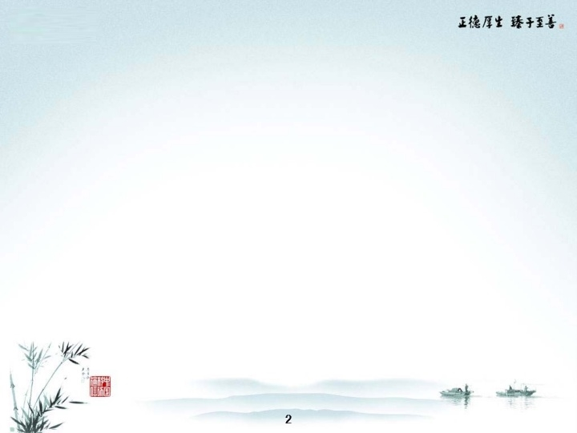
课文拓展
一天，德国大诗人歌德在公园散步，在一条狭窄的小路上遇到了一位反对他的批评家，这位傲慢的批评家说：“你知道吗？我这个人从来不给傻瓜让路。”歌德却说：“ 。”说完闪身让批评家过去。
而我恰恰相反

Slide 18

联系现实思考晏子的这种精神在今天有何重要意义?给予我们每个人怎样的启迪?我们应该怎样维护祖国的尊严呢?(写一篇300字左右的作文）

